Slide 1


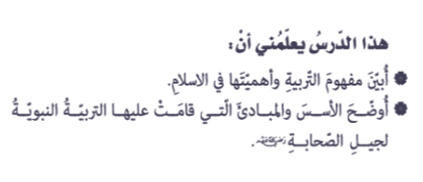
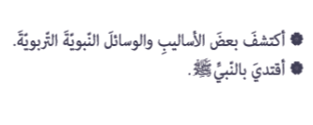
52

Slide 2
مجتمع اسلامي
اتباع المنهج النبي 
52

Slide 3
53

Slide 4
الوحدة - التسامح
التفرق – الثأر
التراحم- السلام
وأد البنات
لأن الرسول  ربّاهم على الأخلاق الكريمة وترك المحرمات
53

Slide 5
- المؤاخاة بين المهاجرين والأنصار
- العدالة والمساواة بين أفراد المجتمع
- وضع دستور ينظم العلاقات
54

Slide 6
بناء مجتمع فاضل تسوده الأخلاق والأمن
هي خط الدفاع الأول في وجه الشرور
تساعد على التمييز بين الخير والشر
54
تجعل الفرد قادراً على العطاء

Slide 7
إما تأثير إيجابي في السلوك والأخلاق
وإما تأثير سلبي في الشر والفساد
التسامح والمحبة
التعاون
الأمانة
55

Slide 8
يدل على الوحدة والتكافل
ويدل على النظام والترتيب
55

Slide 9
القدرة على التمييز بين الحق والباطل
56

Slide 10
تعزيز الفهم والاستيعاب
56

Slide 11
57

Slide 12
الاستمرار في طلب العلم
57

Slide 13
إتاحة الفرص
إسعاد الآخرين
58
والترهيب
التشجيع على فعل الخير

Slide 14
59

Slide 15
التشجيع على قراءة القرآن
ضرب الأمثال
رعاية الشخص وتربيته شيئاً فشيئاً وفق منهج الله تعالى
60

Slide 16
الحكمة والموعظة الحسنة
ربط العلم بالعمل – استثمار المواقف
التربية بالموعظة والحوار والنقاش
المرونة والتدرج ومراعاة حال المتعلم
ضرب الأمثال
التكرار
60

Slide 17
61

